Slide 1
Vrste datoteka, dokumenti

Slide 2
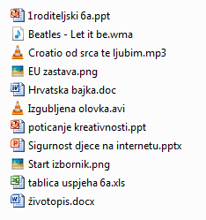
Datoteke?
Zapisi različitih sadržaja i namjene koji se na organiziran način zapisuju na spremnike računala.

Slide 3
Vrste datoteka
Programske datoteke
Znakovne datoteke
Datoteke dokumenata

Slide 4
Programske datoteke
Pisane su kodom programskog jezika, služe operacijskom sustavu i primjenskim programima.
Neke od ikona programskih izvršnih datoteka (programa).
Najčešći nastavci imena programskih datoteka su: exe, com, bat.
Posebna vrsta programskih datoteka su sustavske datoteke.

Slide 5
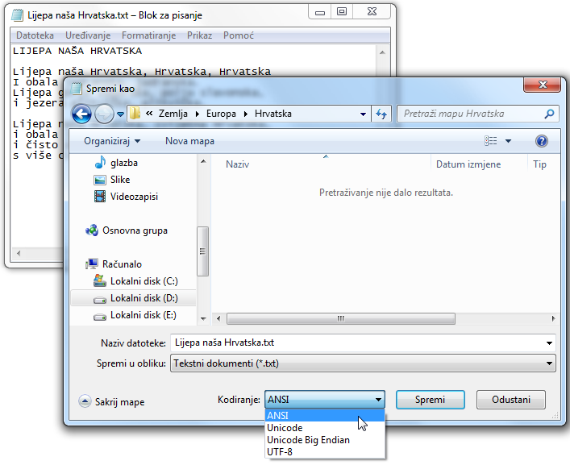
Znakovne datoteke
U znakovnim datotekama nalazi se samo tekst u kojem je svakom znaku dodijeljen kodni broj pretvoren u binarni oblik.
1 znak = 1 bajt

Slide 6
Datoteke dokumenata
Spremanjem svog rada u nekom od primjenskih programa (MS Word, MS Power Point, LOGO…) korisnik stvara datoteke dokumenata.
Datoteke dokumenta mogu se čitati u programu u kojemu su nastale.
Dvoklikom na datoteku dokumenta prvo će se otvoriti program u kojemu je datoteka nastala, a zatim i sama datoteka.

Slide 7
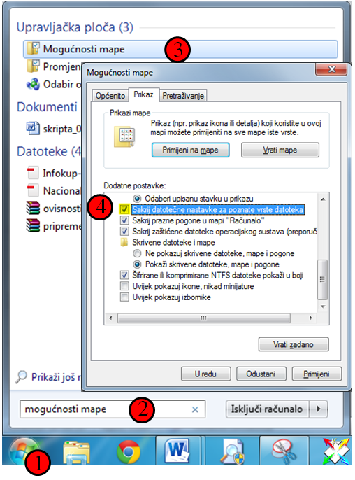
Datotečni nastavak
ppt
Nastavak je imena datoteke određuje tip (vrstu) datoteke.
lgo
wma
docx
mp3
pptx
png
xls
avi
Isključivanjem kvačice u koraku 4, uključit
ćemo prikaz datotečnih nastavaka (WIN 7)

Slide 8
Registracija datoteke
operacijski sustav, pri registraciji datoteke, povezuje datotečni nastavak s primjenskim programom pri instalaciji toga programa.

Slide 9
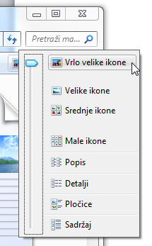
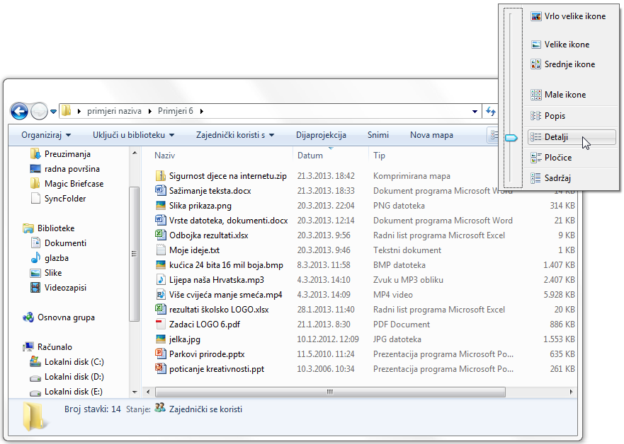
Način prikaza datoteka i mapa
Datoteke i mape u nekom prozoru, možemo prikazati na više načina.
U prikazu Detalji možemo vidjeti sve pojedinosti: Naziv, Datum, Tip, Veličina

Slide 10
Sažimanje datoteka i mapa
postupak je smanjivanja veličine datoteke ili mape
danas datoteke i mape sažimamo, kako bismo ih lakše (brže) dijelili na mreži ili poslali putem elektroničke pošte
izdvajanje datoteka i mapa je postupak obrnut od sažimanja – postupak vraćanje u originalnu veličinu
Primjer sažimanja datoteke kućica.bmp

Slide 11
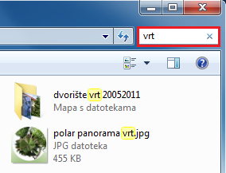
Kako pronaći datoteku ili mapu na računalu?
putem okvira za pretraživanje na izborniku Start
putem okvira za pretraživanje u mapi ili biblioteci (moguće dodavanje filtra)
pretraživanje izvan okvira određenih mapa
biblioteke
osnovna grupa
računalo
prilagođeno
Internet
sadržaj datoteke
Pretraživanje putem okvira za
pretraživanje u mapi ili biblioteci

Slide 12
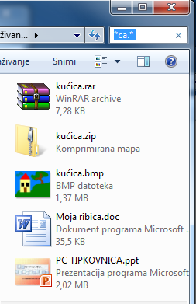
Korištenje zamjenskog znaka *
Pokatkad se pri traženju datoteke nećemo moći sjetiti njezina naziva ili vrste u tom slučaju u okvir za pretraživanje možemo upisati zamjenski znak *

Slide 13
Ključni pojmovi
Programske datoteke – pisane su kodom programskog jezika, služe primjenskim programima i operacijskom sustavu.
Znakovne datoteke – sadrže tekst u kojem je svakom znaku dodijeljen kodni broj pretvoren u binarni oblik.
Datoteka dokumenata – nastaju u nekom od primjenskih programa, spremanjem korisnikova rada na računalu. U njima se nalaze podaci koje možemo pregledavati otvarajući ih programom u kojem su nastale.

Slide 14
Pitanja za ponavljanje
1. Nabroji vrste datoteka.
2. Možemo li čitati programske datoteke?
3. U kojem programu možemo stvoriti znakovnu datoteku?
4. S kojom vrstom datoteka najviše radimo na računalu?
5. Pri kojem postupku Windowsi najčešće registriraju datotečni nastavak?
6. Poznaješ li neke vrste slikovnih datoteka?
7. Kojoj vrsti datoteka pripada datotečni nastavak .doc ili .docx?
8. Nabroji razloge sažimanja datoteka, nekad i danas.
9. Znaš li kako možemo pronaći zagubljenu datoteku?

